Slide 1
Împărțirea cercului în părți egale
Pentru obținerea rețelei radiale (din cercuri concentrice)

Slide 2
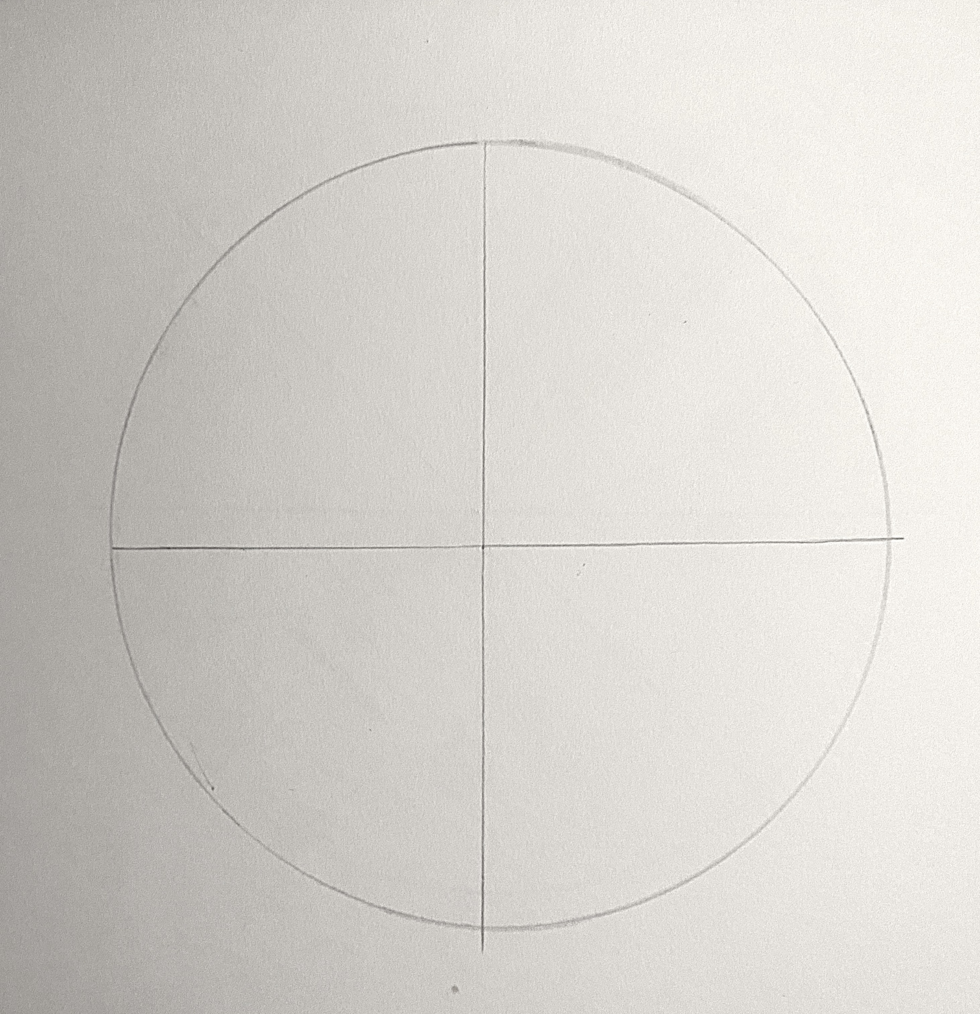
Desenați un cerc și trasați două diametre perpendiculare.

Slide 3
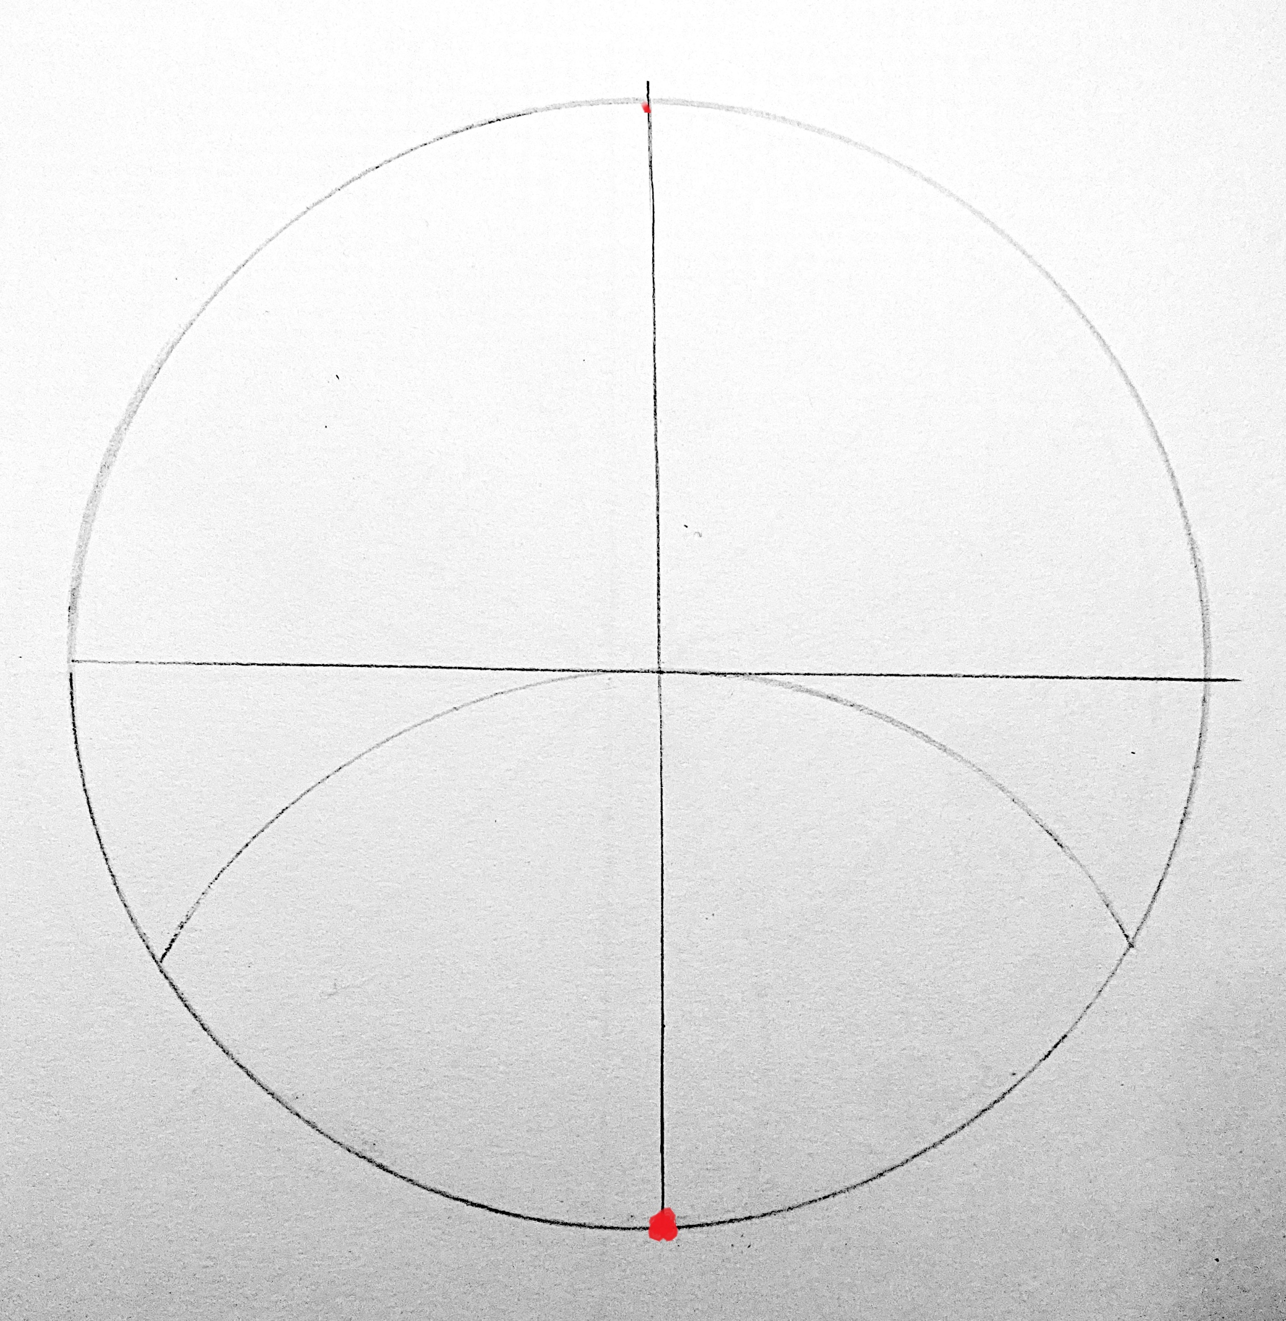
Păstrați deschiderea razei și trasați un arc de cerc cu vârful fixat la intersecția diametrului cu circumferința cercului.

Slide 4
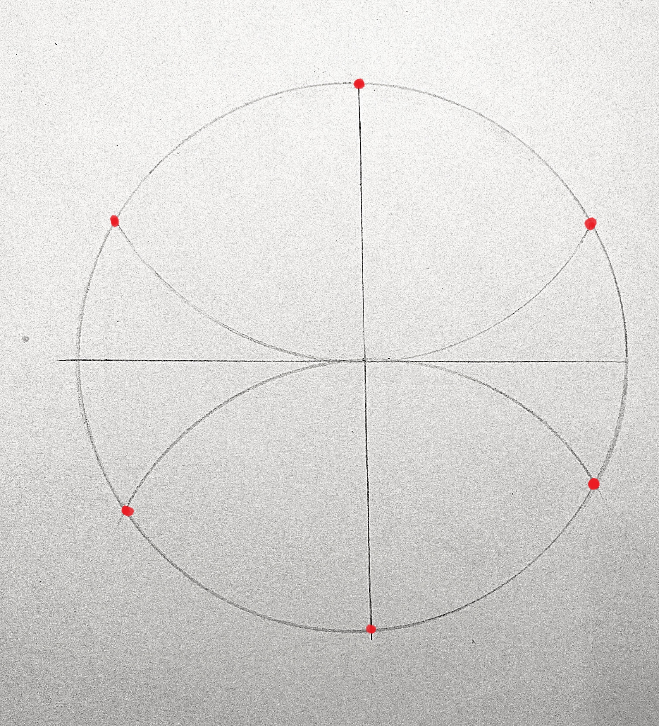
Repetați operația, mutând vârful compasului în celălalt capăt al diametrului. Ați împărțit cercul în 6 parți egale.

Slide 5
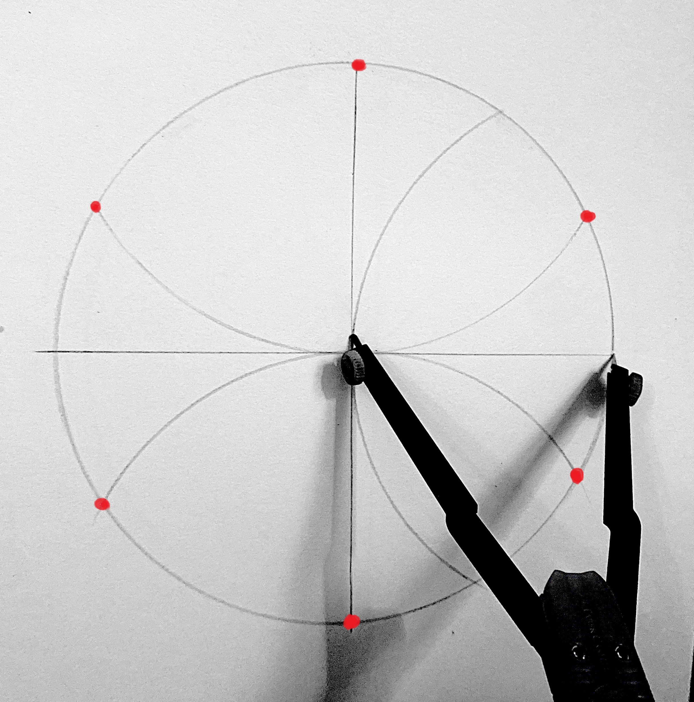
Continuați să trasați arce de cerc și din capetele celuilalt diametru perpendicular pe primul.

Slide 6
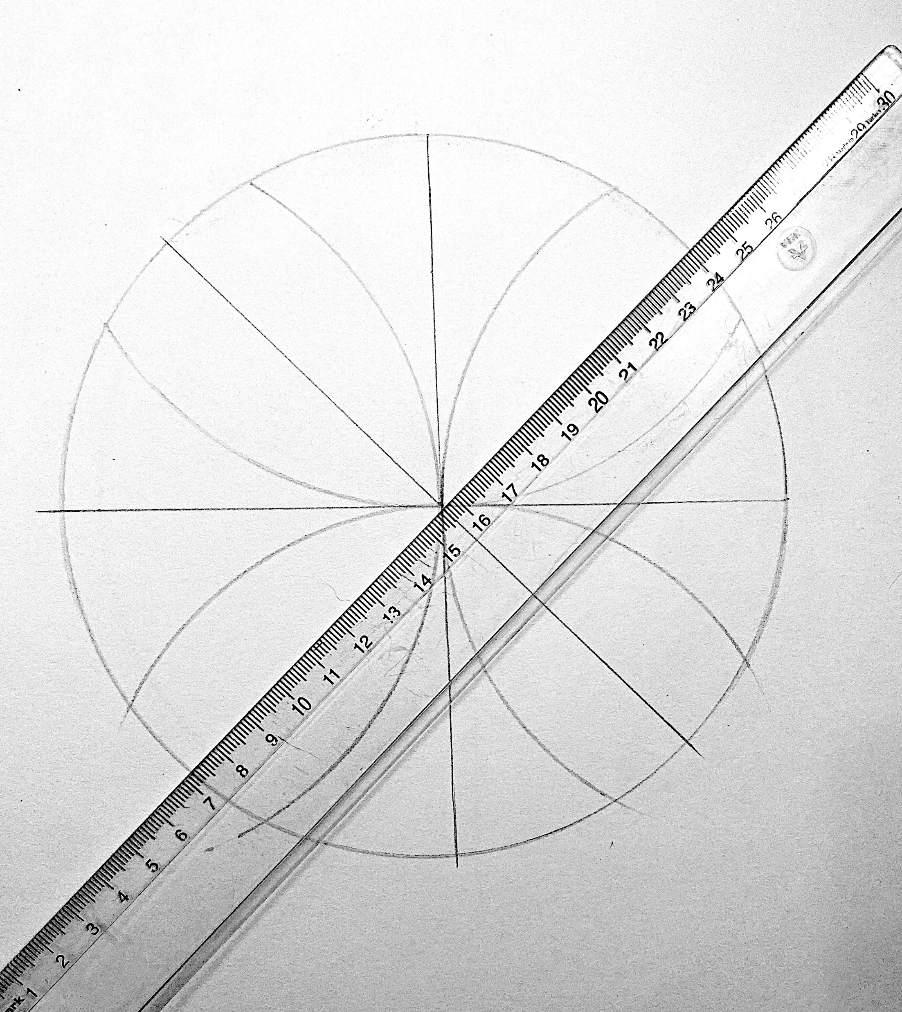
Ați împărțit cercul în 12 părți egale. Trasați încă două diametre perpendiculare (la 45 de grade față de celelalte două).

Slide 7
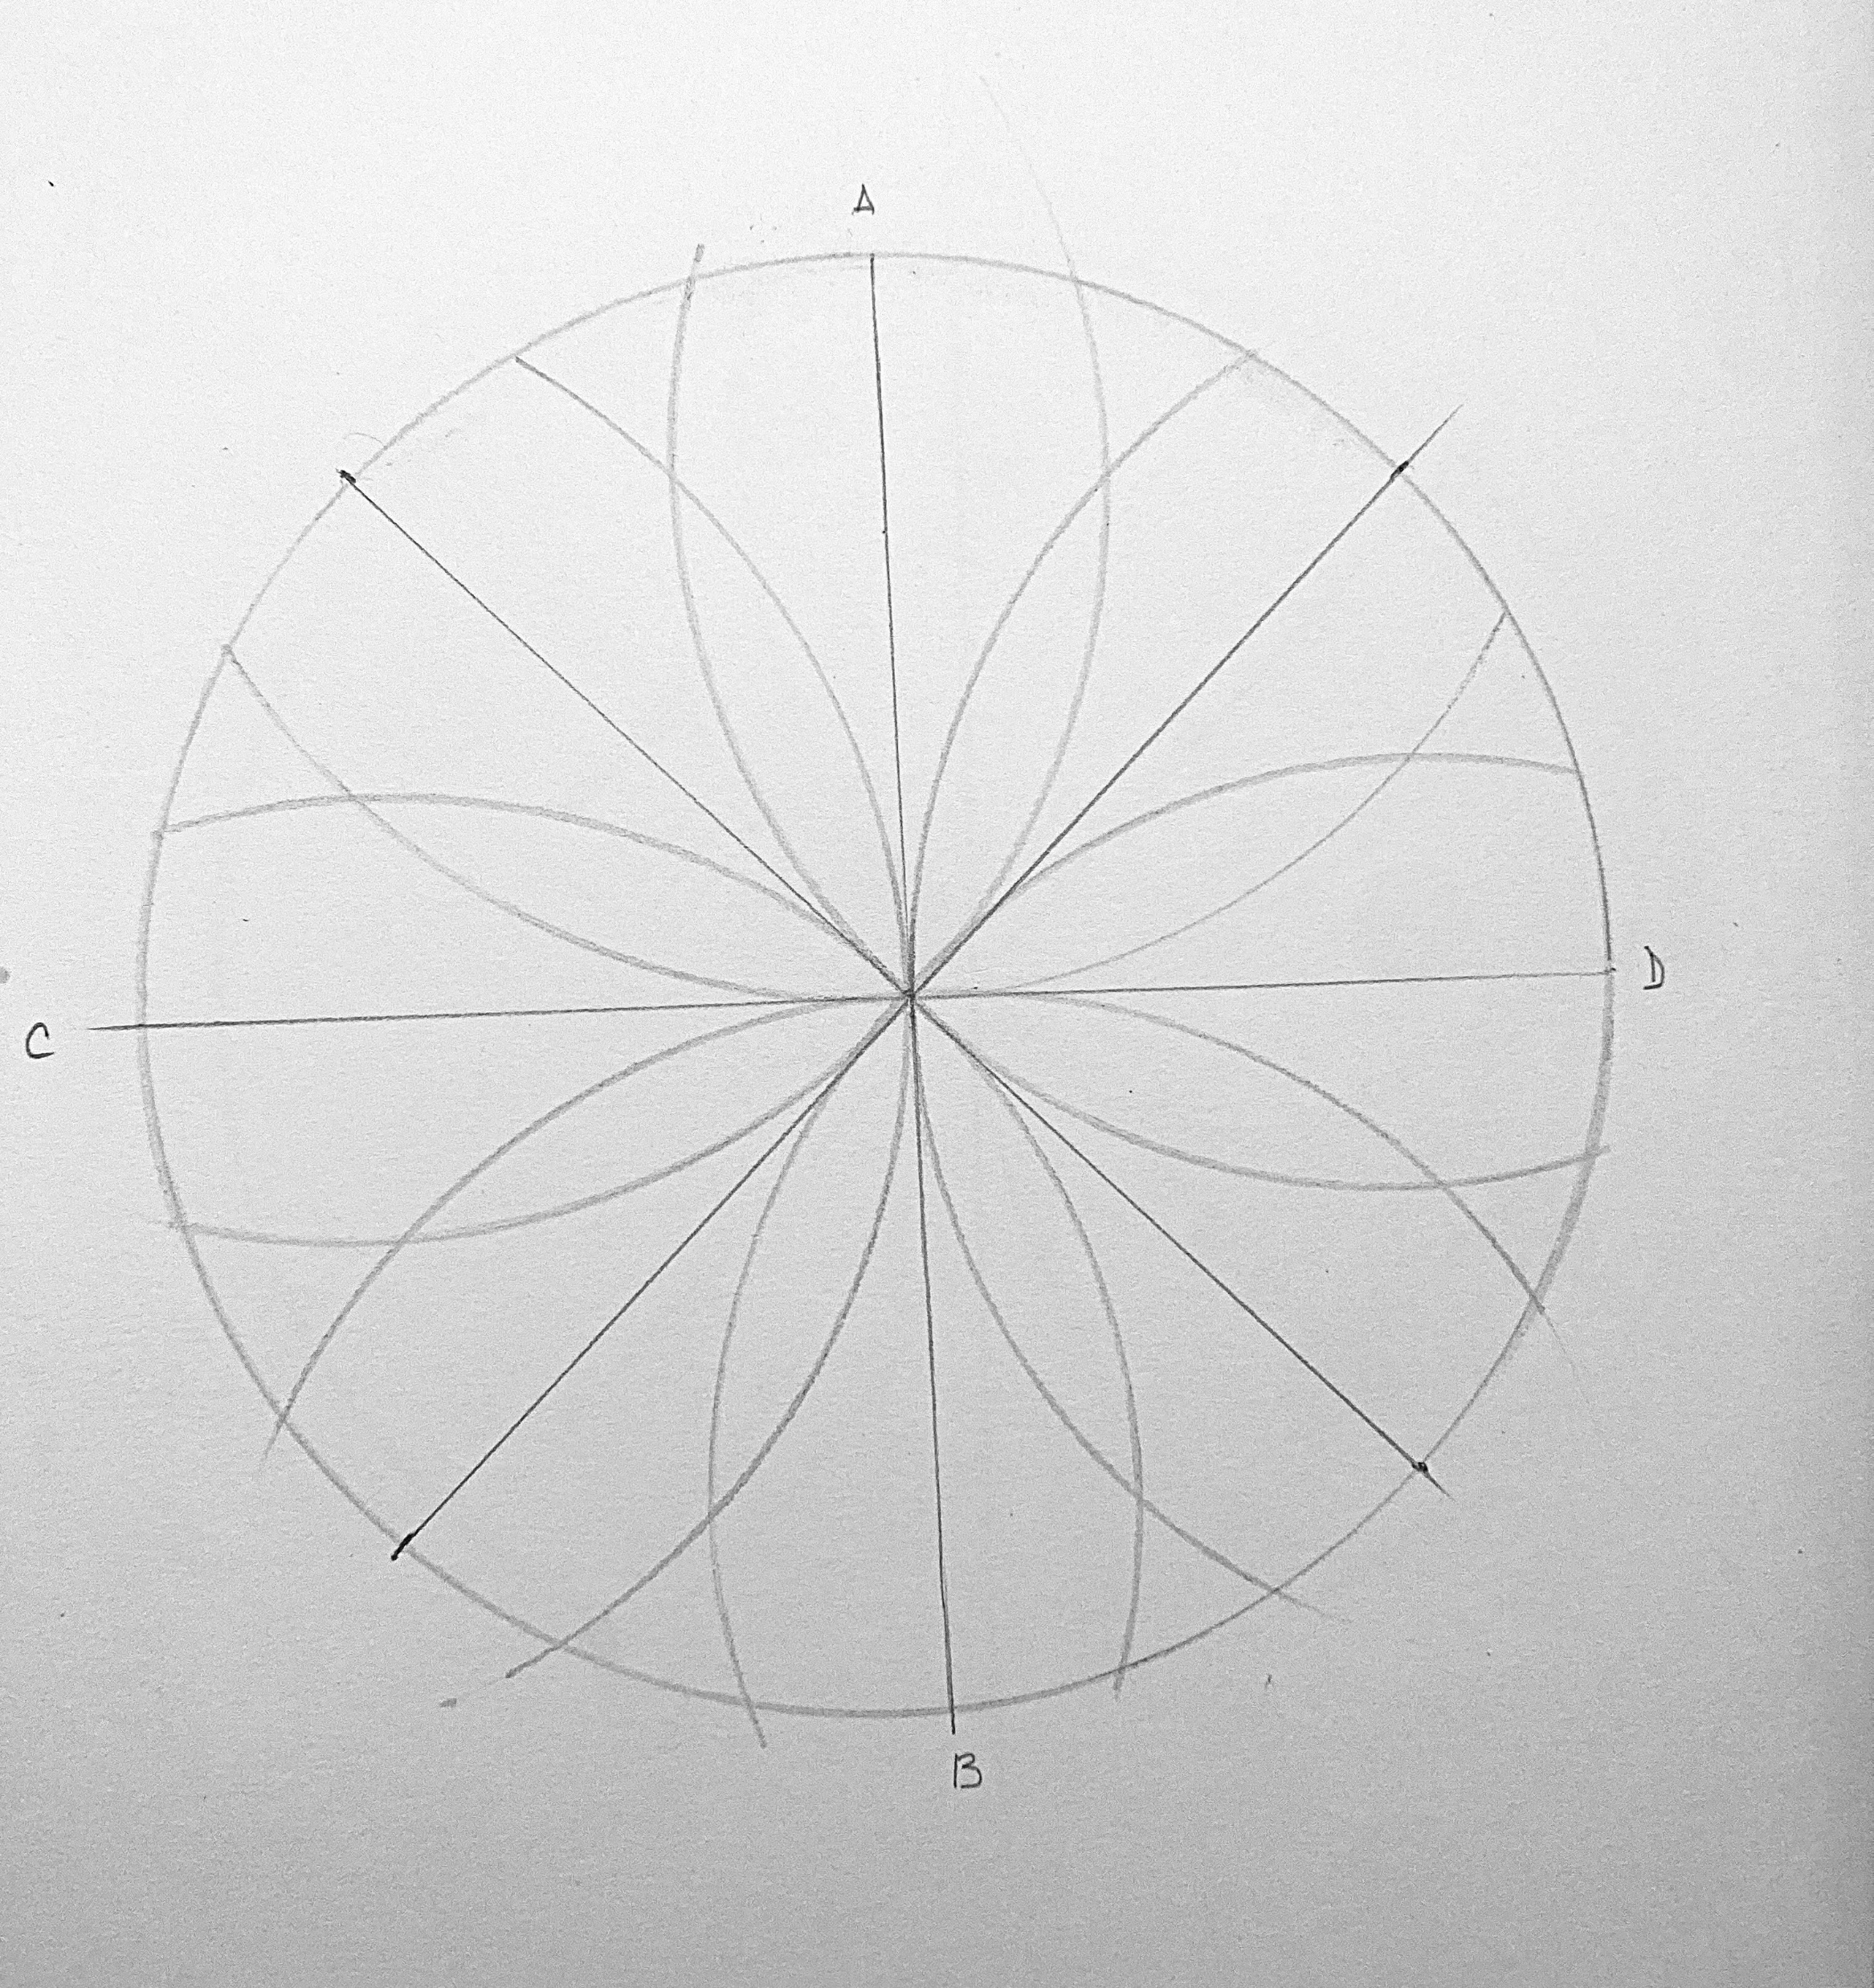
Repetați aceleași operații, folosind capetele noilor diametre trasate și aceeași deschidere a compasului, egală cu raza cercului.

Slide 8
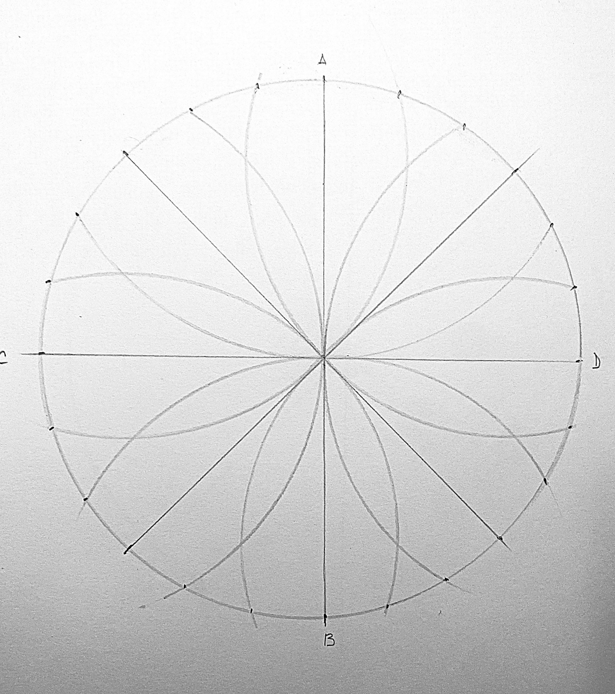
Ați împărțit cercul în 24 de părți egale.

Slide 9
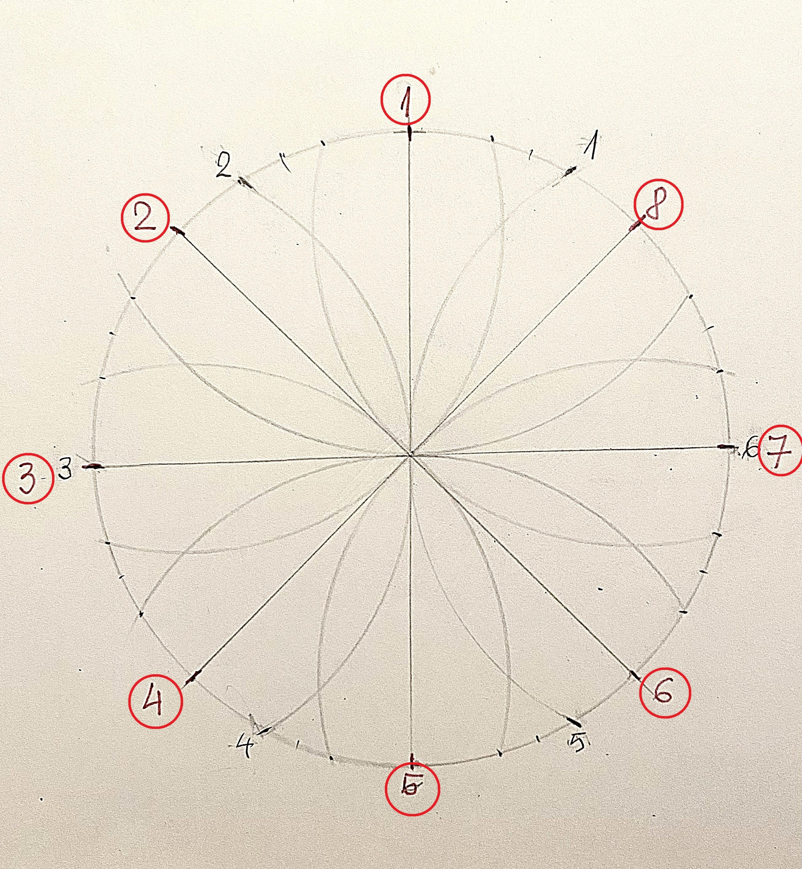
Prin trasarea celor patru diametre perpendiculare, două câte două, ați împărțit cercul și în 8 părți egale.

Slide 10
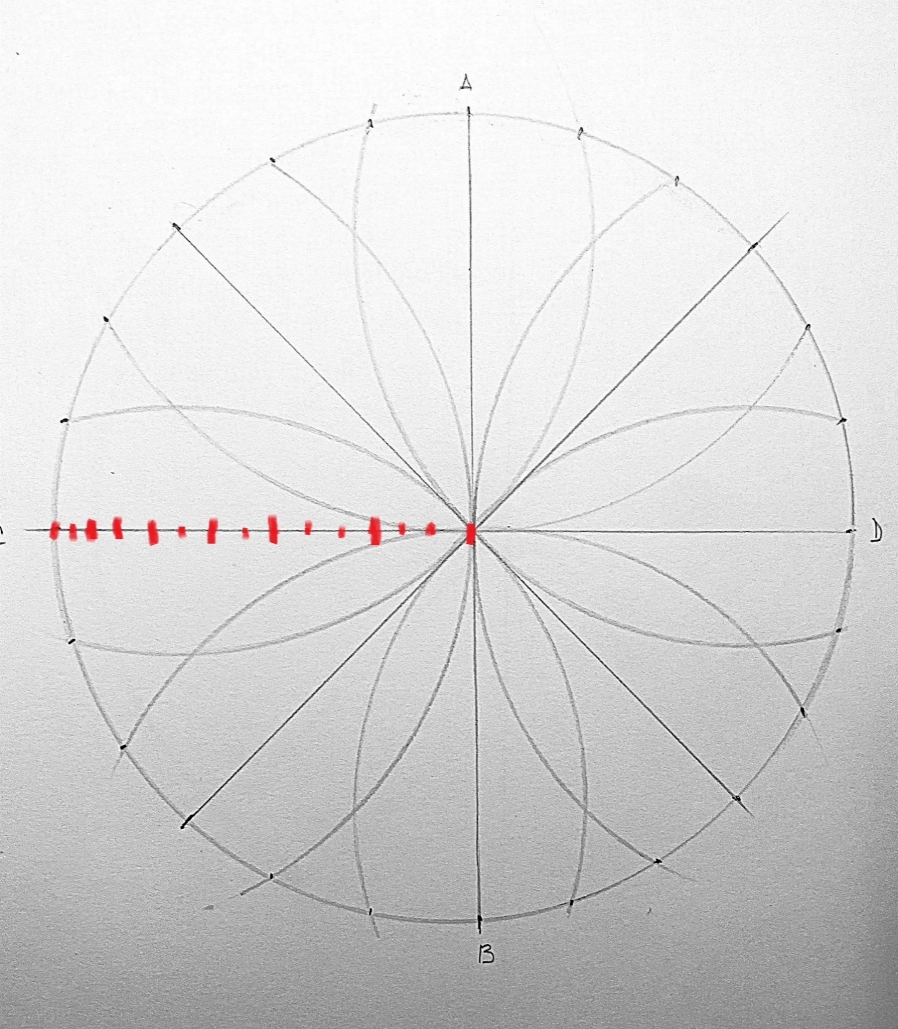
Împărțiți raza (sau diametrul) în unități egale și marcați de două ori câte 3, de două ori câte 2, de două ori câte una și două jumătăți de unitate pentru a trasa cercurile concentrice ca în Fig. 1a, b (p. 74) din manual.

Slide 11
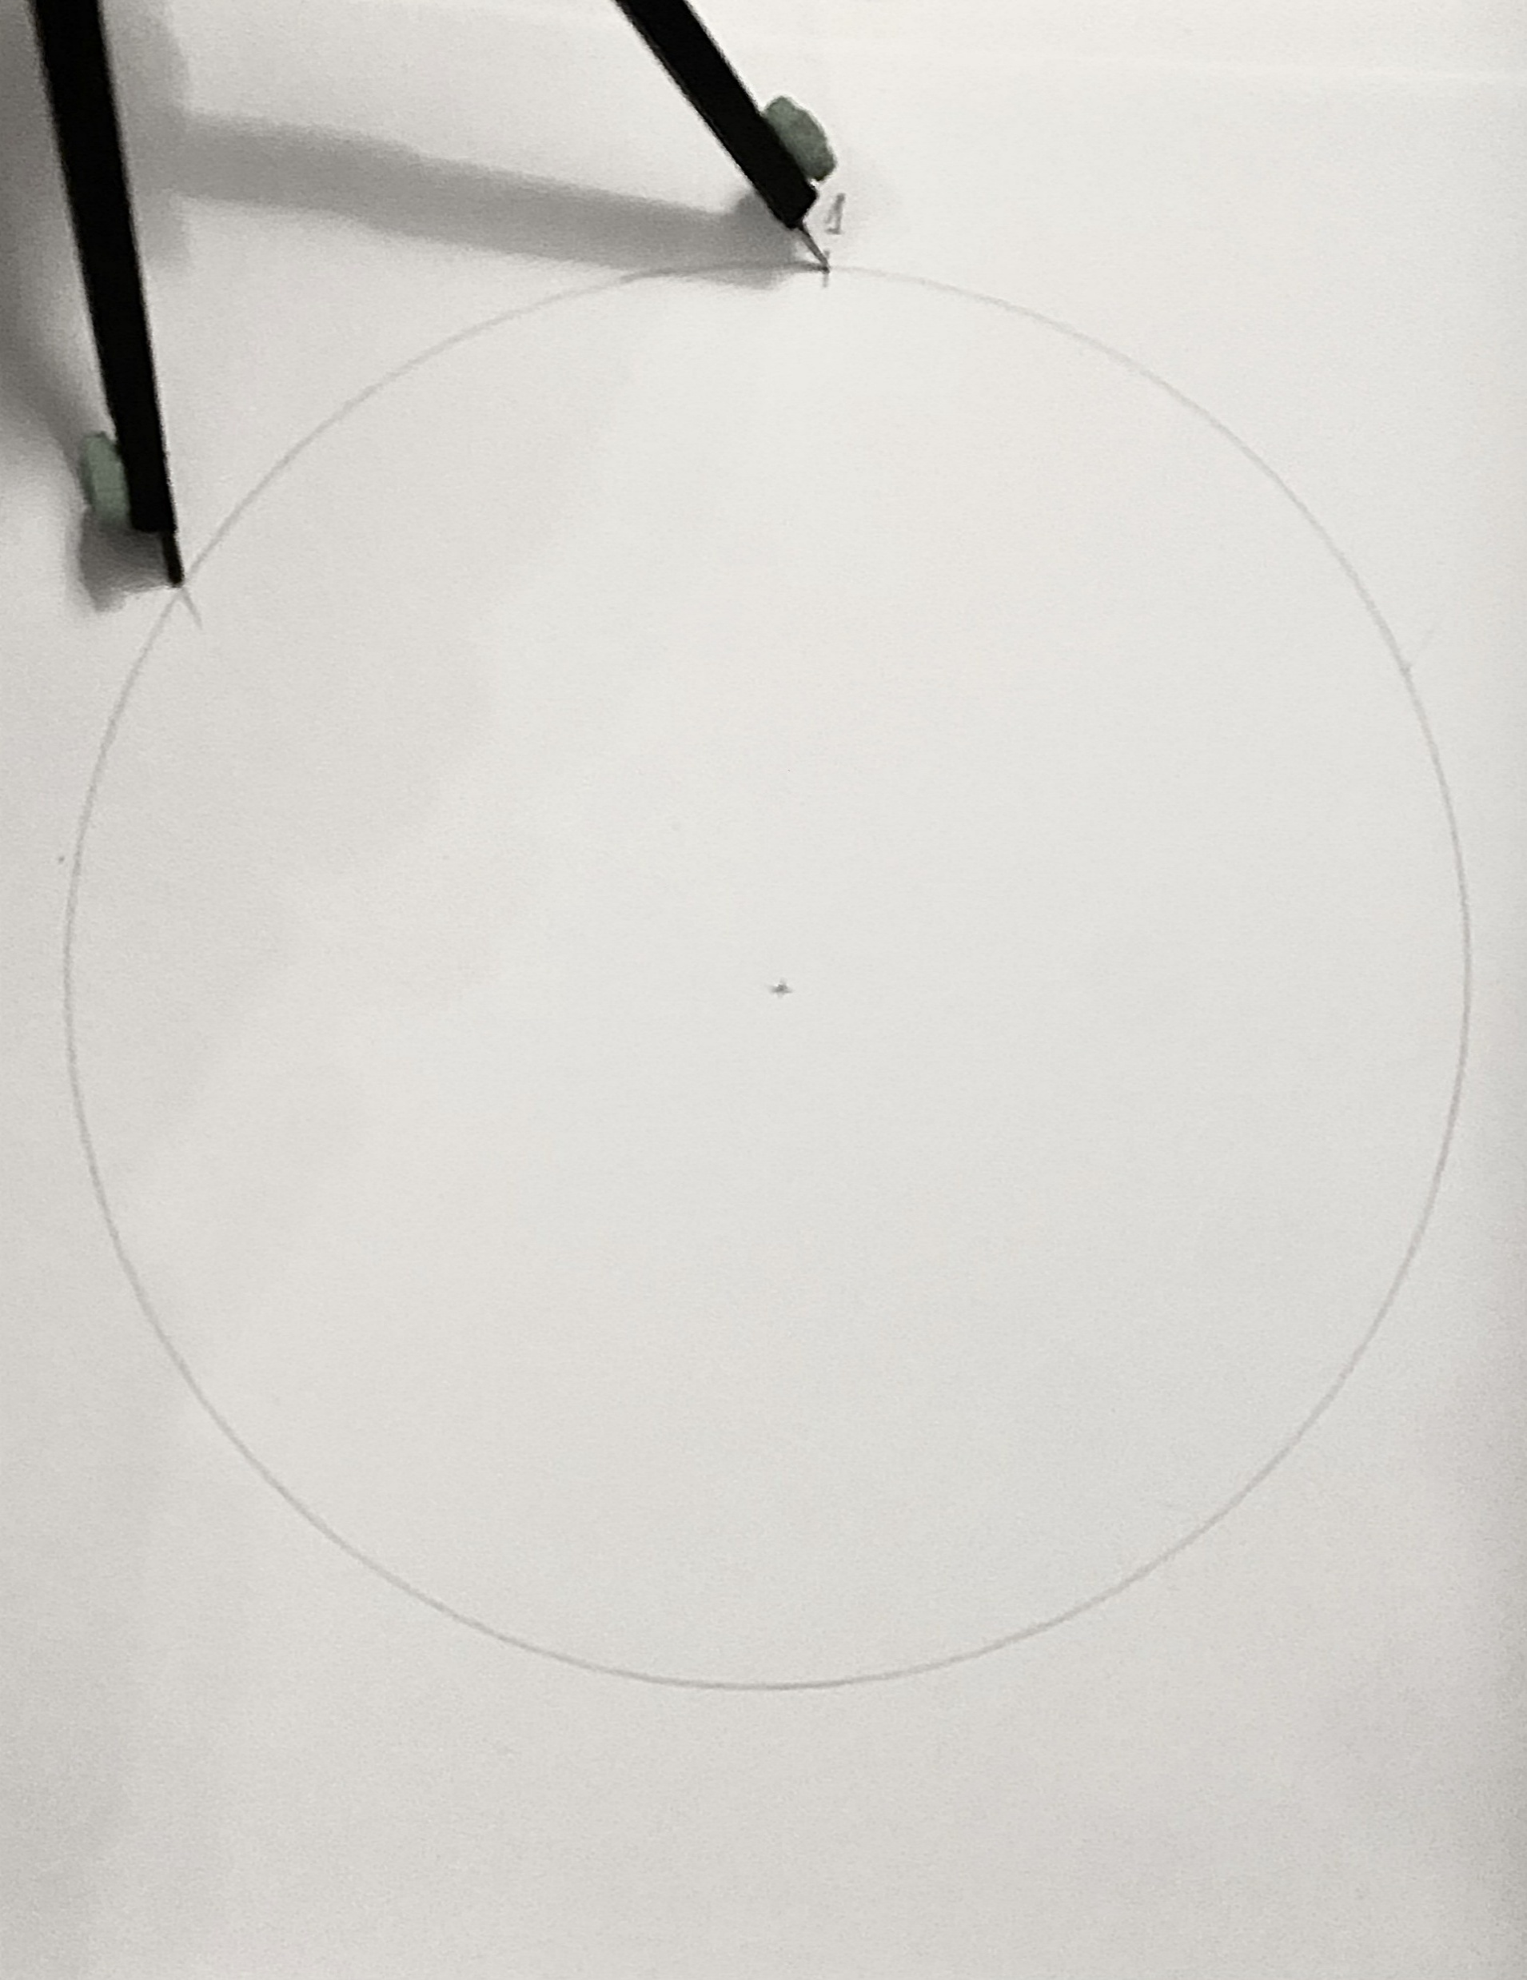
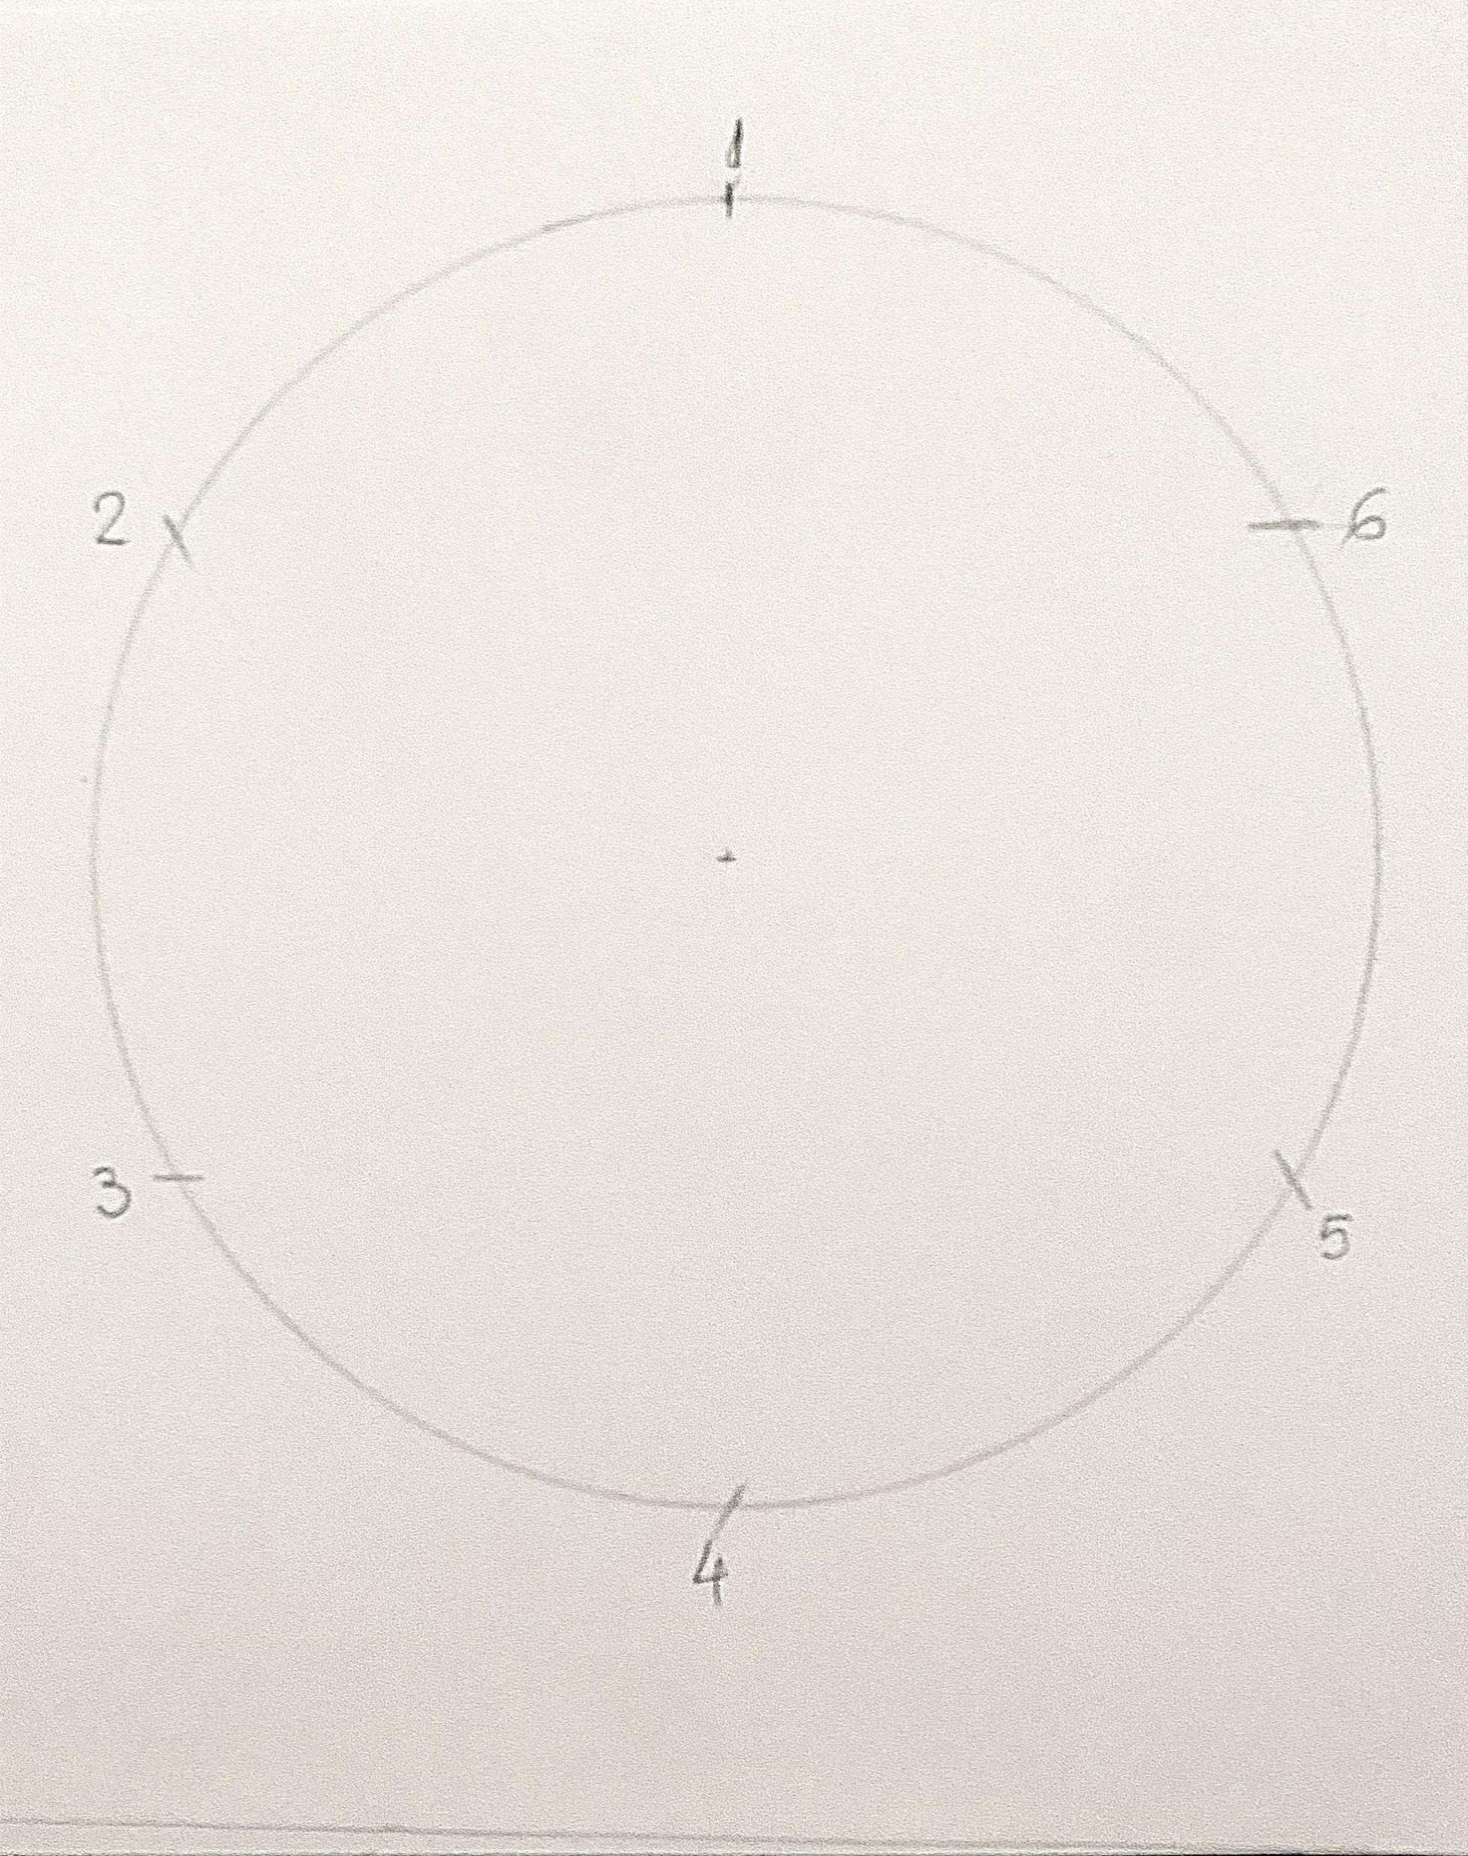
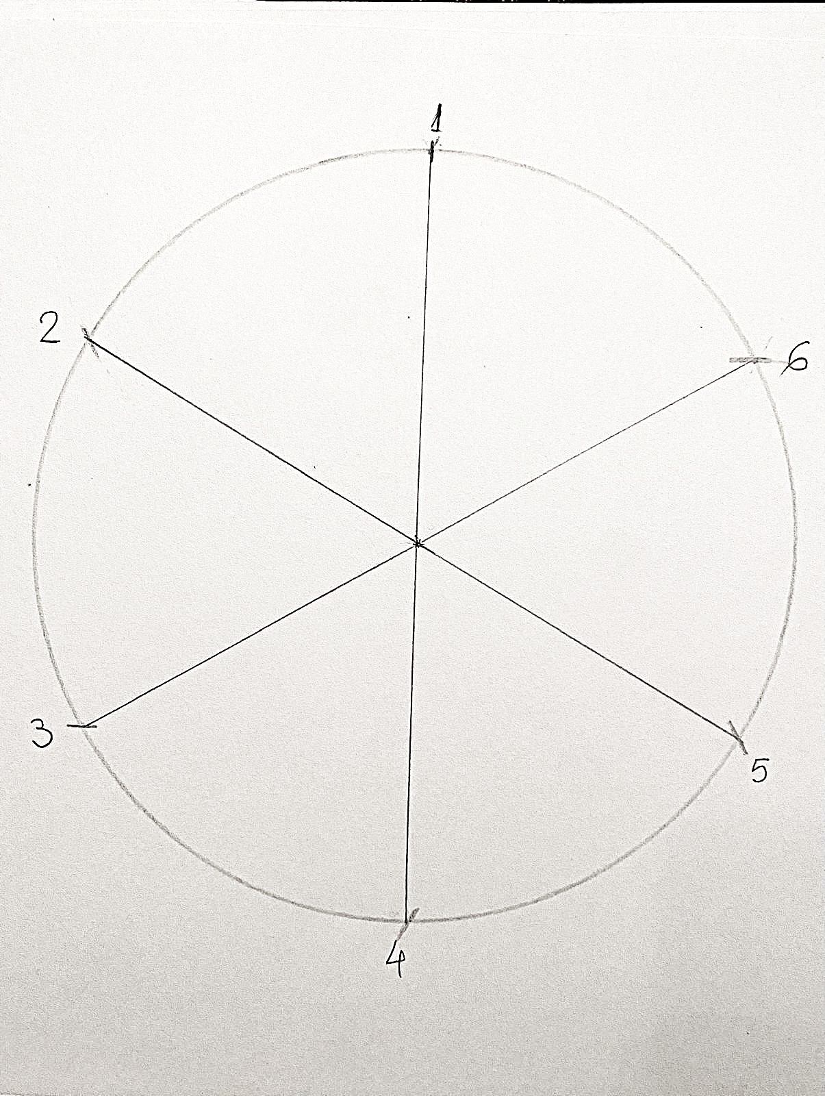
Cercul se mai poate împărți în 6 părți egale, păstrând raza cercului în deschiderea compasului. Fixați vârful acestuia într-un punct de pe cerc și marcați raza de 6 ori pe circumferința cercului.

